Slide 1
ㅅㅜㄷㅏㅈㅐㅇㅇㅣ
2016010729
Jeonungjin

Slide 2
R 기 본 사 용
자료분석, 통계작업에 특화된 공개 SW
R 은 계산기
R 은 프로그래밍 언어
자료, 통계 분석을 위한 거의 모든 기능을 함수, 패키지 형태로 제공
Java, C 프로그램과 연동 가능
Compact size ( < 100 Mb)
Open Source SW (소스코드가 공개)

Slide 3
R 기 본 사 용
뛰어난 시각화 기능 제공
계산기로 사용하기(+,-,* 등등..)
함수 사용하기{ log, sqrt(제곱근) , max(최댓값) }

Slide 4
변 수
어떤 값을 임시로 보관해 놓기 위한 저장소
저장된 값이 바뀔 수 있다는 의미에서 변수라 함.
Ex) A <- 10
B <- A+20

Slide 5

변 수
변수 사용하기
문자형 자료의 저장
( “” 또는 ‘’이용 )

Slide 6
변 수
변수 사용하기
프로그래밍 언어의 변수와 유사
변수의 자료형은 지정X
올바른 자료가 저장되었는지 검사해주지 않음

Slide 7
변 수
변수이름 규칙
- 첫 글자는 문자나 .(dot) 으로 시작
- 그 이후에는 문자 , 숫자 , dot , underline 사용 가능
- 대소문자를 구분
변수에 값을 할당
- ‘<-’ 사용 ( ‘ = ‘ 도 많이 사용 )

Slide 8
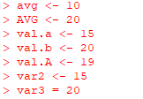
변 수

Slide 9
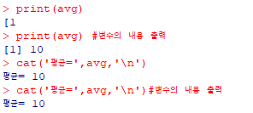
변 수
한번 만들어 사용한 변수는 R 종료시까지 사라지지 않음.

Slide 10
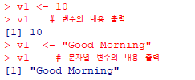
변 수
하나의 변수는 다양한 유형의 값 저장 가능

Slide 11
변 수
Rstudio에서 <- 쉽게 입력 ( Alt + - )
Script 창에서 Console창으로 이동 (Ctrl +2)
Console 창에서 Script 창으로 이동 (Ctrl +1)
-그렇다고는 하는데 전 안 되던 뎀…

Slide 12
변 수
R에서 사용할 수 있는 자료형
- 숫자 (1,45)
- 문자 (“a” , “b”)
- 논리형 (TRUE , FALSE)
- 특수한 값 (Null – 비어 있는 값
NA – 결측 값
NaN – 수학적으로 정의가 불가능한 값)

Slide 13
벡 터
우리가 분석하고자 하는 데이터는 대부분
1차원 배열 or 2차원 배열
- 1차원 배열 ( ex . 1학년 학생들의 몸무게 자료)
- 2차원 배열 ( ex . 3학년 학생들의 전 과목 성적 자료)

Slide 14
벡 터
1차원 데이터를 저장하기 위한 자료구조를 벡터라고 한다.
수학적 의미의 vector와 다루는 방법 동일
벡터 : 동일한 자료형의 값이 여러 개 연속

Slide 15
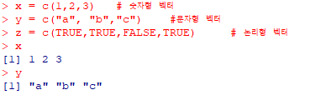
벡 터
벡터 만들기

Slide 16
벡 터
벡터 만들기
C()함수를 이용해서 생성
하나의 벡터는 동일한 자료형의 값들만 포함
하나의 벡터에 문자,숫자를 섞어서 넣으면 모두 문자형으로 인식

Slide 17

벡 터

Slide 18

벡 터
연속적인 숫자로 이루어진 벡터 만들기
일정 간격의 숫자로 구성된 벡터 만들기(시작,종료,간격)

Slide 19


벡 터
반복 값에 의한 벡터 만들기

Slide 20

벡 터
데이터 벡터는 요소 값에 이름 부여 가능
- names() 함수 이용
- 요소 값에 이름을 붙여도 계산에 영향 X

Slide 21



벡 터
데이터 벡터에서 값 추출하기
- 한 개의 값 추출 - 구간의 값 추출 - Negative index

Slide 22
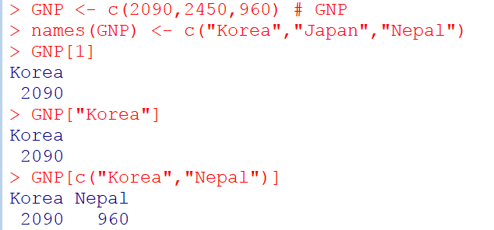
벡 터
데이터 벡터에서 값 추출하기
- 이름으로 값 추출하기

Slide 23
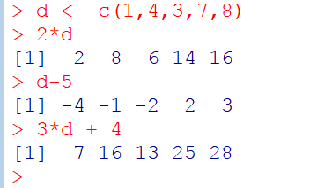
벡 터
벡터에 대한 산술연산

Slide 24
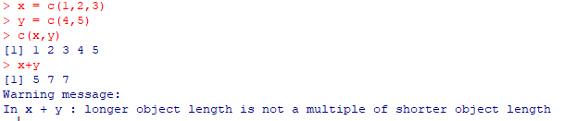
벡 터
데이터 벡터간 연산 ( 두 벡터의 연결 / 두 벡터의 합)
자료에 벡터의 길이가 다르다면? 되 있길래 다르게 해 봄 … ㅎ

Slide 25
벡 터
함수명 | 설명
sum() | 자료의 합
mean() | 자료의 평균
median() | 자료의 중앙값
max(), min() | 자료의 최대, 최소값
var() | 자료의 분산 값
sd() | 자료의 표준편차
sort() | 자료를 정렬하여 출력
range() | 자료의 범위 (최대값 ~ 최소값)
length() | 자료의 개수

Slide 26
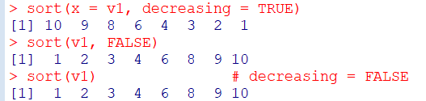
벡 터
Sort(decreasing = True 내림차순)
Sort(decreasing = False 오름차순)

Slide 27
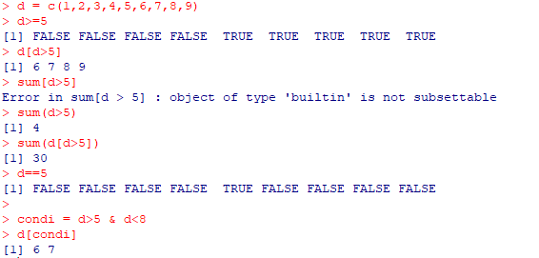
벡 터
논리연산자
( < , < = , > , > = , = = | ( or) , & (and) 등등.. )

Slide 28
M A T R I X
Vector : 1차원 데이터를 저장하기 위한 자료구조
2차원 데이터 저장을 위해서는 matrix 와 data,frame 有
- matrix : 모든 저장된 데이터의 데이터 타입이 동일
- data,frame : 서로 다른 유형의 데이터 타입을 가진 값들을 저장

Slide 29
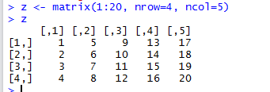
M A T R I X
Matrix 생성 (시작:끝 , 행의 수 , 열의 수)

Slide 30
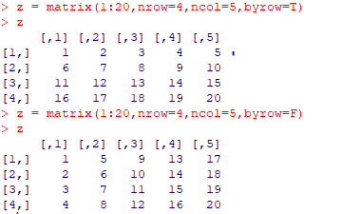
M A T R I X
Matrix 생성 (시작:끝 , 행의 수 , 열의 수)

Slide 31
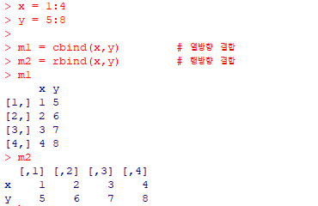
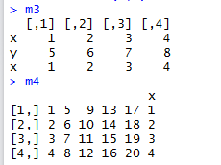
M A T R I X
기존의 vector or matrix를 결합해 새로운 행렬을 만들 수 있다.

Slide 32
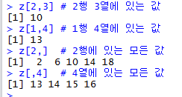
M A T R I X
Matrix 안에서의 위치 지정

Slide 33

M A T R I X
행과 열에 이름 붙이기

Slide 34

M A T R I X
행 , 열 이름으로 데이터 접근하기

Slide 35
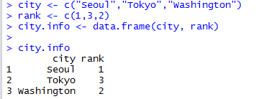
M A T R I X
Data frame 만들기
컬럼별로는 데이터 타입 동일 必

Slide 36
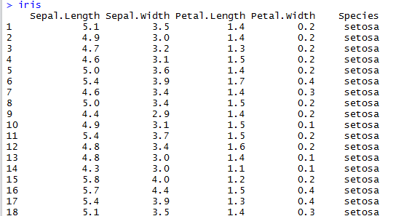
Data Frame
Iris : R 에서 제공하는 dataset

Slide 37
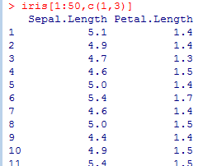
Data Frame
Iris : R 에서 제공하는 dataset

Slide 38
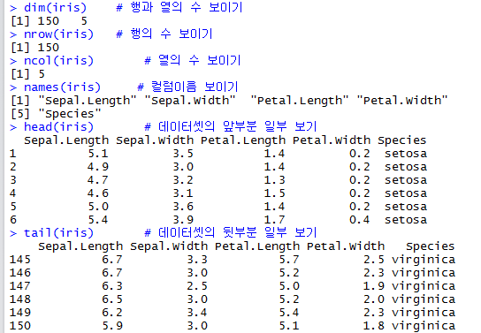
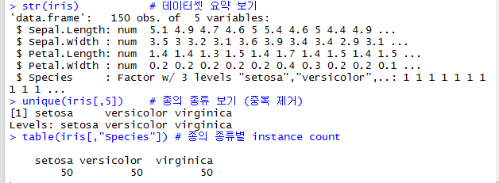
Matrix, data frame 다루기

Slide 39
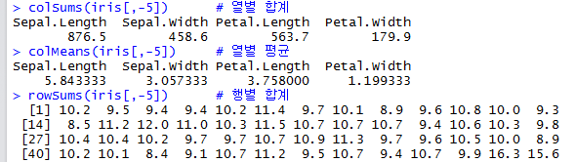

Matrix, data frame 다루기

Slide 40
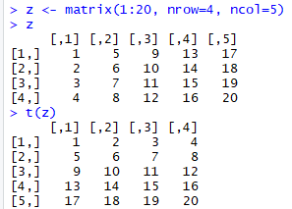
Matrix, data frame 다루기
행과 열 변환하기 (전치행렬)

Slide 41
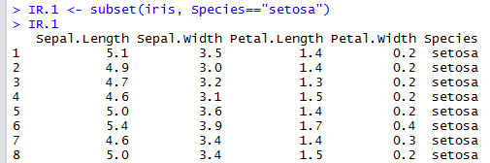
Matrix, data frame 다루기
Subset()함수 : 조건에 맞는 행 추출

Slide 42
Matrix, data frame 다루기
하나의 명령문은 한 줄에 작성하는 것이 일반적 ,
명령문이 길 경우는 여러 줄에 걸쳐서 작성가능
matrix 간에도 사칙연산 가능 ( 행 / 열의 수가 동일할 때 )

Slide 43
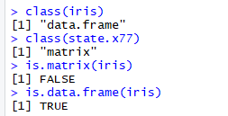
Matrix, data frame 다루기
Matrix 와 data frame 은 외관상 비슷
But , 입력값으로 matrix 와 data , frame 중 어떤 형식을 요구하는 경우 有

Slide 44
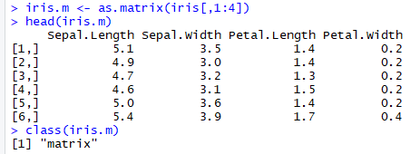
Matrix, data frame 다루기

Slide 45
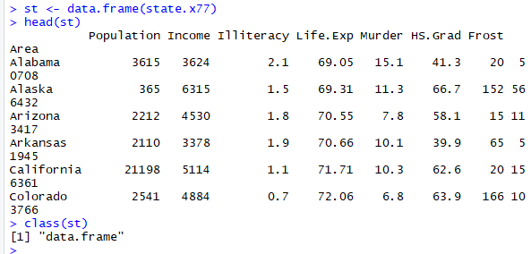
Matrix, data frame 다루기

Slide 46

Matrix, data frame 다루기
As.matrix(x) = 주어진 객체 x를 행렬로 변환

Slide 47
파일에 데이터 읽기/쓰기
파일에서 데이터 읽어오기
- exel 에서 .csv 포멧으로 저장
- read.csv 함수 이용하여 불러오기
- 디렉토리 구분자는 “\”이 아닌 “ / ” 사용

Slide 48
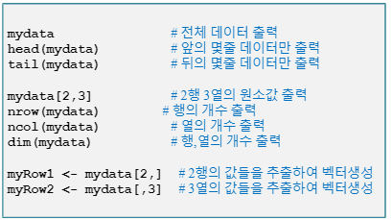
파일에 데이터 읽기 / 쓰기

Slide 49
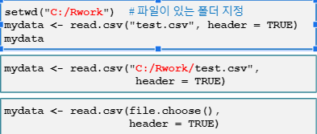
파일에 데이터 읽기 / 쓰기
파일 읽고 쓰는 여러가지 방법

Slide 50
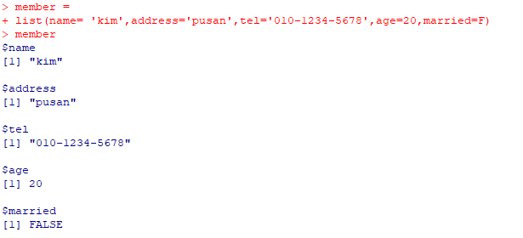
List / Factor
List = 벡터와 비슷하나 벡터와 달리 여러 자료형의 데이터를 섞어서 저장 가능

Slide 51
List / Factor
Factor
- 역시 vector 와 유사한 자료구조
- 문자형 변수로서 , 특정한 종류의 값 만을 가질 수 있는 데이터 타입
- ex) ABO식 혈액형을 나타내는 변수를 문자형으로 정의할 때 , A,B,AB,O를 제외한 다른 문자가 나온다면 에러가 나옴

Slide 52
E n d

